Slide 1
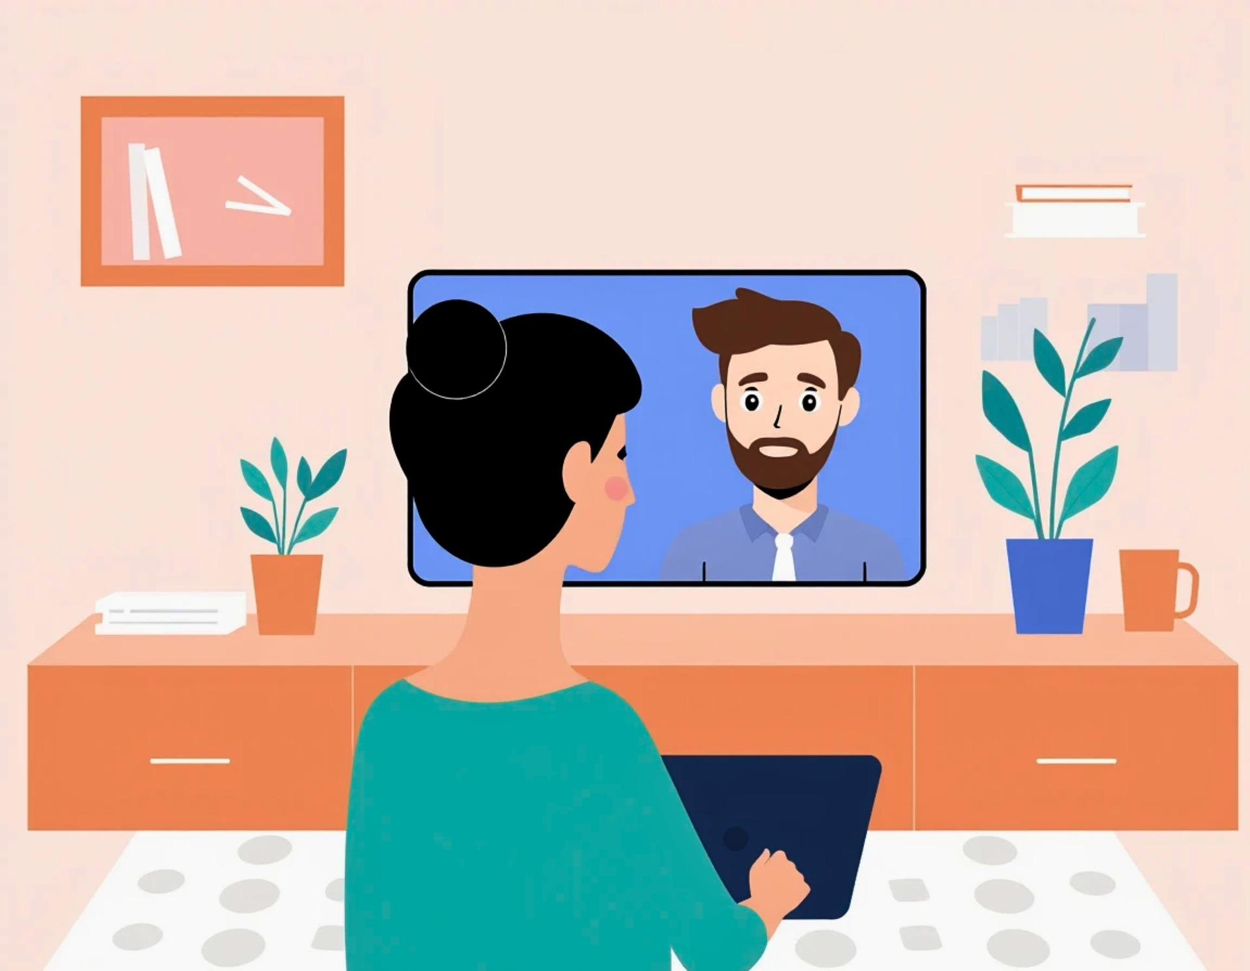
1:1 과외 화상 채팅 플랫폼 서비스 개발
프로젝트명 : GWI_화상 통화 서비스
팀명 : Project-Shin

Slide 2



1. 해당 서비스 제작의 필요성
“ 선생님과 학생의 경계를 허물 방법은 없을까? ”
1. 21세기 현재 배우고자 하는 주제와 연령별 나이대는 항상
다양해지고 변화하고 있다.
2. 이런 상황에 누가 가르치든 누가 배우든 상관이 있을까?
3. 누구든지 자신이 아는 지식을 공유 하고 배울 수 있는
사이트를 제작해보자!

Slide 3

２. 웹사이트 소개
“사용자들이 원하는 교육을 하거나 받을 수 있도록 웹사이트를 제작 ! ”
이름 | 화상 통화 서비스 (GWI_home-Schools)
고객 | 여럿 자신이 알고 있는 지식을 공유하거나 1:1로 가르침 받고 싶은 학생 및 선생님들
분류 | 1:1 과외 화상 통화 시스템
설명 | About Service Contact Login Get started
도메인 | https://home-schools-front-4ezq.vercel.app
GWI_화상 통화 서비스
사용자들이 1:1로 원하는 방을 선택하여
만들고, 이를 이용해 서로 원하는 교육 및
가르침을 받을 수 있는 사이트가 목표!

Slide 4

3. 포트폴리오 사이트 특징
GWI_화상 통화 서비스
소개
서비스
문의
로그인
Get started
웹 사이트의 기능을 소개하는 페이지
로그인을 하는 페이지
현재 사이트에서 사용할 수 있는 서비스 나열
버그 및 문의 사항 남기는 게시판
화상 기능 이용 페이지

Slide 5

3. 포트폴리오 사이트 이용방법
홈페이지에 접속한다.
2. 회원가입 및 로그인을 진행한다.
3. 화상페이지에 접근해 방을 생성한다.
4. 상대방이 들어오면 통화를 실시한다. (30분)
5. 프로필을 클릭하여 시간연장이 가능하다.
6. 게시판을 통하여 건의사항을 올릴 수 있다.
1. 접속
웹사이트 이용자
GWI_화상 통화 서비스

Slide 6














5. 프로젝트 제작 기술
웹 디자인 및 UI 설계 | 파워 포인트를 이용한 개발 계획서 작성 및 Figma 파일을 이용한 웹 사이트 디자인 참고
웹 퍼블리싱 | Figma 디자인 파일을 이용한 기본 html5 + css3 웹 사이트 뼈대 작성 및 디자인 작업 실시
웹 개발(Front) | React, Redux를 이용한 전역 데이터 관리 및 React 라우팅 을 이용한 페이지 경험 및 개발 실시 Node.js를 이용한 Web Socket, Web IO 서버 개발
웹 개발(Back) | Spring Boot3 기반 페이지 제작, 기본언어로 Java를 사용하며, JPA를 사용하여 페이지 제작 Spring Data JPA, JPQL 언어를 이용하여 DB 설계 및 개발 실시 DB는 PostgreSQL을 사용하여 시퀀스 넘버 관리
버전 관리 및 배포 시스템 | 깃허브 시스템으로 버전 관리 및 개발 프로젝트 관리 실시 Railway : PostgreSQL DB 클라우드 호스팅 Vercel : Front 페이지 호스팅 Heroku : back 페이지 호스팅

Slide 7
6. 제작 계획
인원
웹 디자이너 1명
(신승철)
웹 퍼블리셔 1명
(신승철)
웹 개발자(Front) 1명
(신승철)
웹 개발자(Back) 1명
(신승철)
개발 일정
단계 | Week 1 | Week 2 | Week 3 | Week 4
프로젝트 정의서 작성 | O | O | O | O
디자인 | O | X | X | O
퍼블리싱 | O | O | O | X
개발 | O | O | O | O
테스트 및 공개 | X | X | X | O

Slide 8
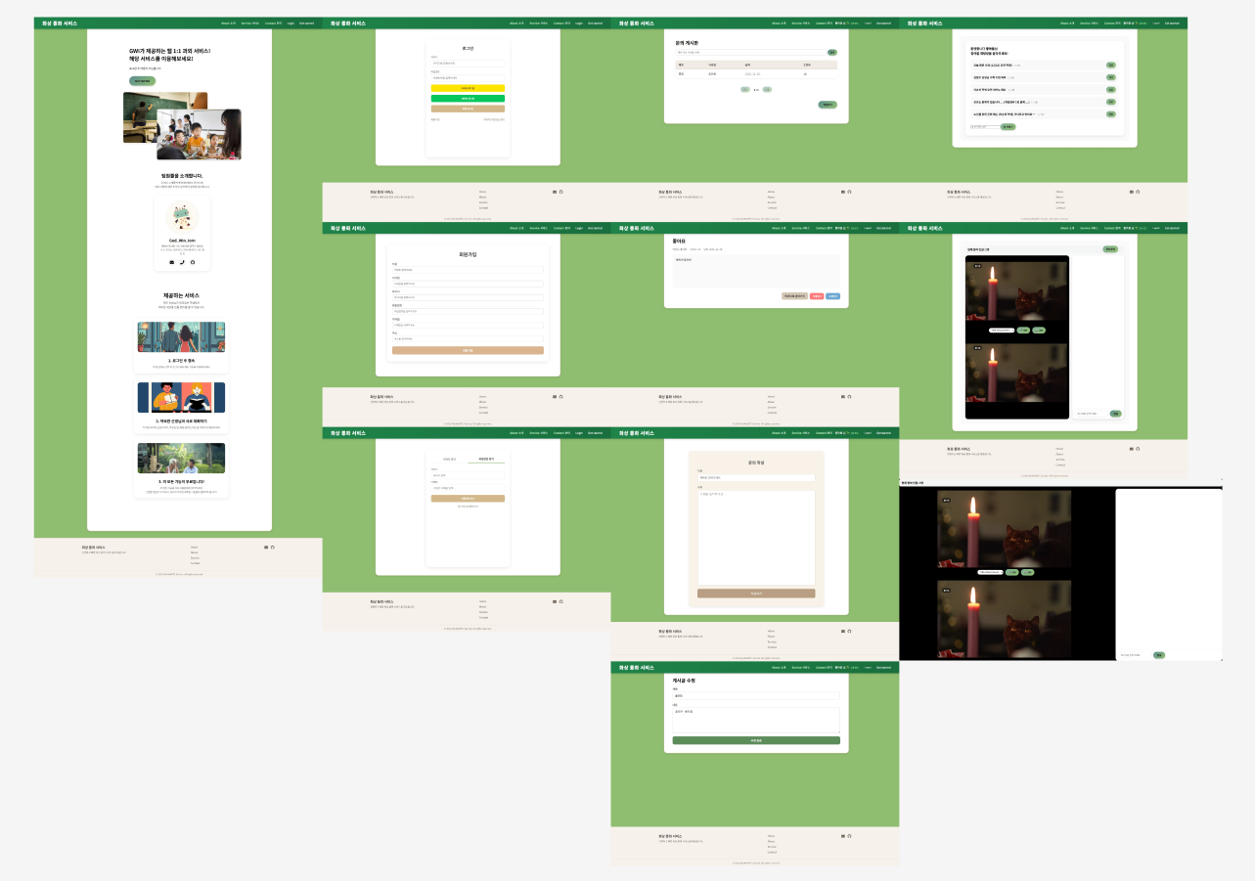



7. 디자인 계획
콘셉트
교육이라는 컨셉으로 녹색을 적극적으로 채용
파스텔 톤으로 최신 웹 페이지 디자인 경향 반영
필요한 이미지는 pixabay에서 참조 및 사용
주요 사용 색상
#90be70
#d4c8b5
#6da7d6
피그마(Figma) 디자인 사이트

Slide 9
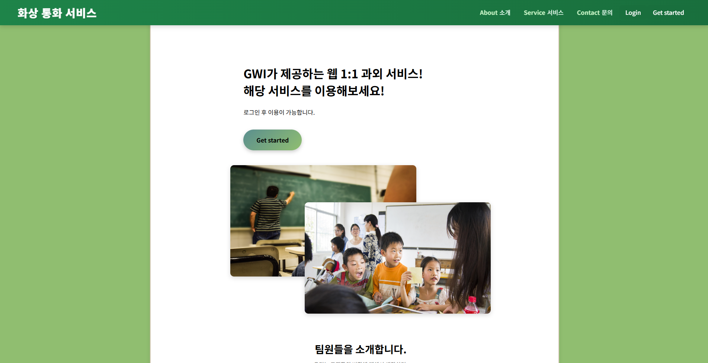
8. 전체 디자인 설명
1
2
1. | - 해당 로고를 클릭하면 메인 페이지로 이동 어느 곳에 있어도 루트 페이지로 이동한다. 다른 영역에 있어도 가장 처음 위치로 Hover 한다.
2. | - 순서대로 About 소개, Service 서비스 Contact 문의 Login, get Started 링크가 존재한다. - A 태그가 아닌 SPA 라우팅 링크로 해당 페이지를 클릭하면 해당 영역 또는 페이지로 이동한다.
3. | - 해당 홈페이지의 슬로건이며, 웹사이트의 주제를 나타낸다. 해당 부분부터 가운데 정렬을 해야 하며, 모바일 크기로 줄어들어도 해당 부분을 유지해야 한다.
4. | - 해당 버튼을 클릭한다면, 화상 통화 서비스를 이용하는 곳으로 링크 이동이 된다. 로그인을 하지 않았다면, 로그인 페이지로 이동하도록 개발한다.
5. | - 교육 서비스가 메인이라는 의미로 사용자를 이해시키기 위해서 해당 사진을 이용한다. Pixabay.com의 사진을 이용해서 저작권 침해 를 예방한다.
- | -
3
4
5

Slide 10
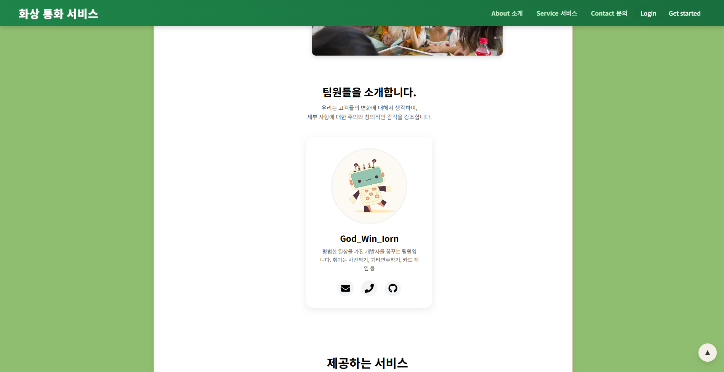
8. 전체 디자인 설명
1. | 해당 프로젝트를 개발한 팀원을 나타내는 부분이다. 팀원의 슬로건과 목표, 가치를 나타낸다.
2. | - 팀원을 나타내는 카드 부분 - 카드에 애니메이션을 주어서 해당 부분에 mouseover 한다면, 그림자가 지면서 강조되도록 만든다.
3. | - 각각 3개의 버튼(메시지, 연락처, 깃 홈페이지) 각각 해당 부분의 버튼을 클릭하면, 해당하는 부분의 정보가 뜨거나, 홈페이지로 이동하며 마찬가지로 mouseover 했을 때 강조되도록 제작한다.
- | -
- | -
- | -
1
2
3

Slide 11
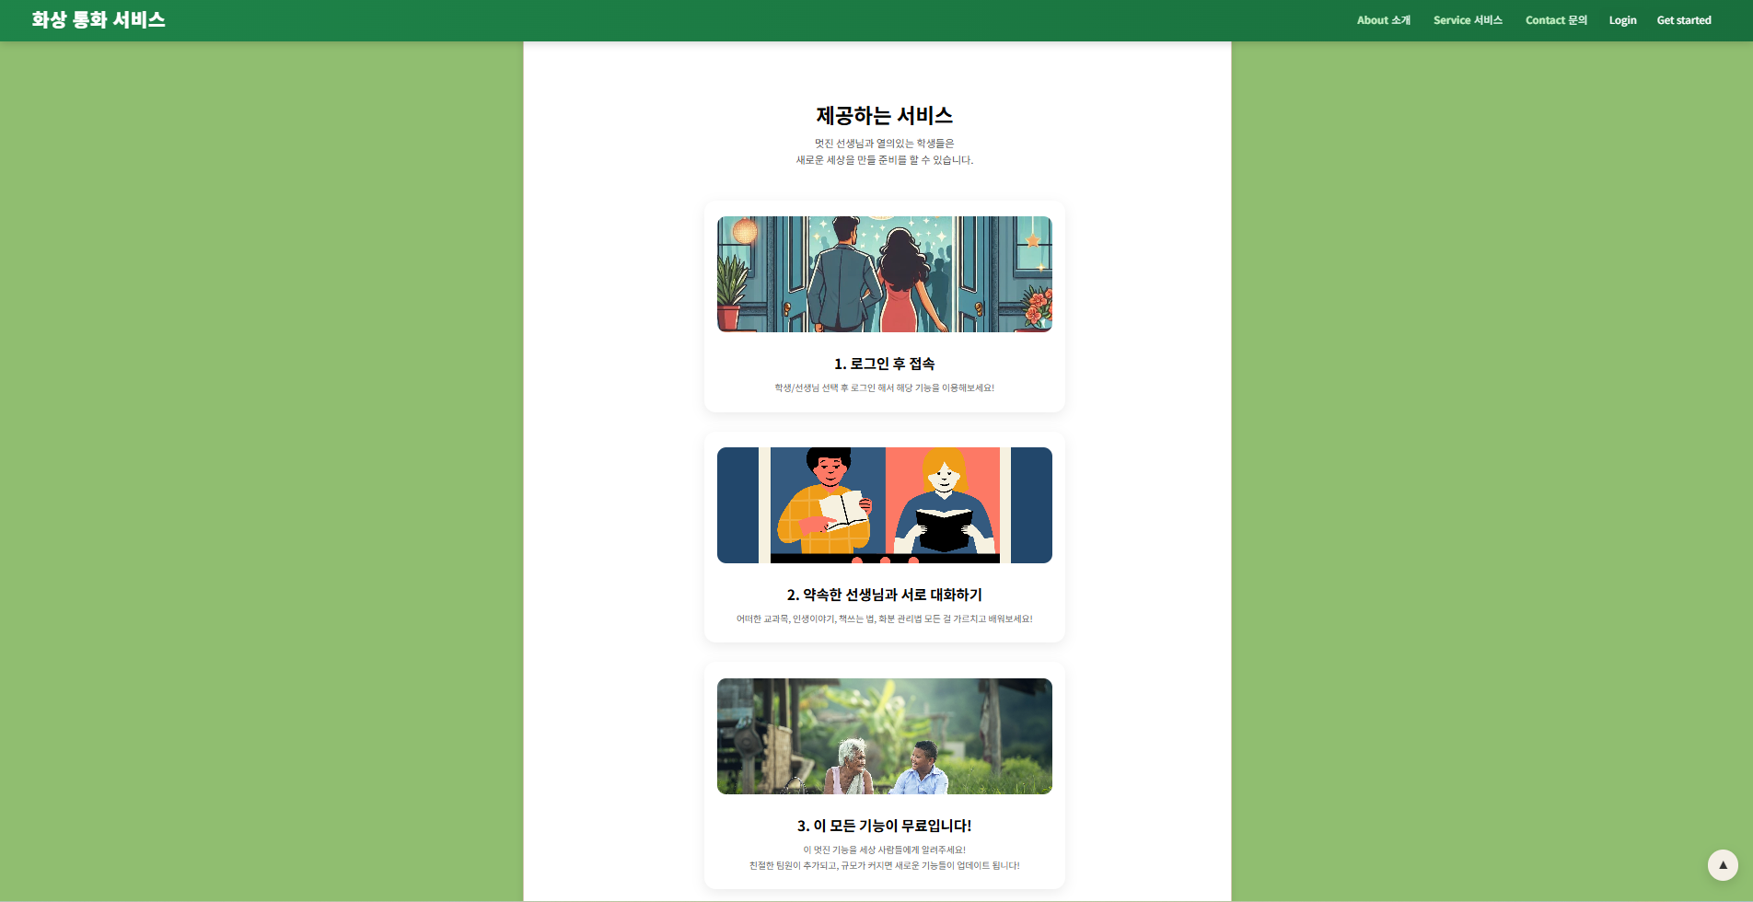
8. 전체 디자인 설명
1. | 해당 프로젝트가 제공하는 서비스 및 가치를 강조해 사용자들이 해당 사이트의 서비스를 알 수 있도록 제작한다. 새로운 기능이 추가될 때마다 카드를 추가한다. (대규모 업데이트 및 신기능 추가 시)
2. | 각각 제공하는 서비스를 카드 형식으로 나열해 사용자가 쉽게 관련 기능을 알 수 있도록 한다. 각 카드를 mouseover 했을 때 내용이 강조되도록 제작한다.
3. | 헤당 버튼을 클릭하면 브라우저의 가장 위쪽으로 이동하는 네비게이션 기능을 제작한다. 애니메이션을 주어서 부드럽게 위로 움직이며, 가장 꼭대기로 이동할 때 해당 버튼이 사라지도록 제작한다.
- | -
- | -
- | -
1
2
3

Slide 12
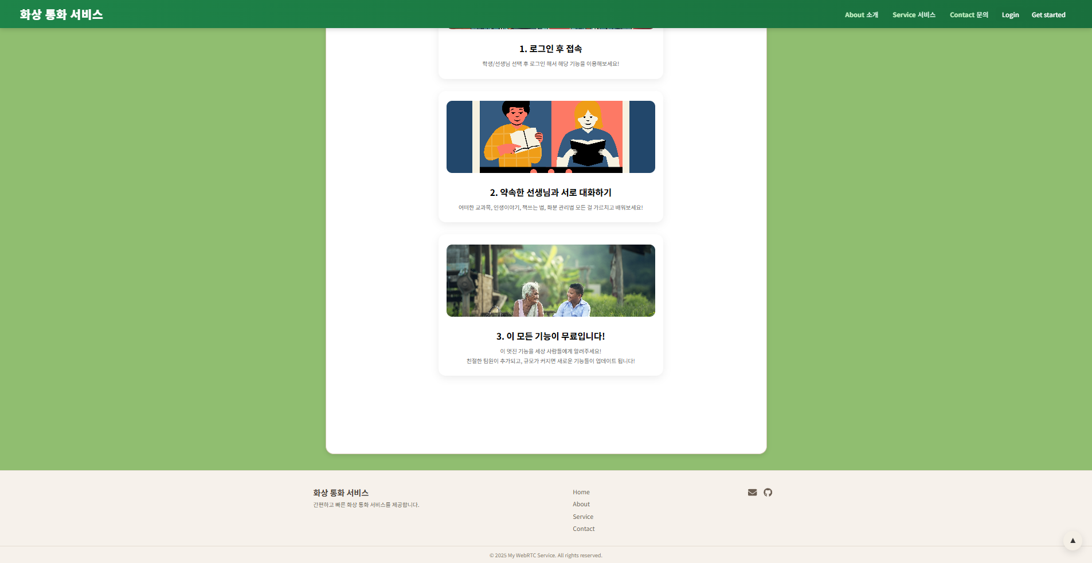
8. 전체 디자인 설명
1. | 해당 기능은 Footer로 해당 사이트의 축소 및 내비게이션 기능을 담당한다. 기본색상은 베이직 색상으로 통일하며 header와 footer 모두 동일하게 모든 웹 사이트에서 고정시켜 나타나도록 제작한다.
2. | 각각 헤더와 동일한 Home, About, Service, Contact 를 작성하여, 해당 링크를 클릭 시 해당하는 영역 또는 링크로 이동하도록 한다.
3. | 해당 부분에도 제작자의 연락처를 삽입하여 궁금증이나 문의 사항이 있을 시 직접적으로 접근할 수 있도록 해당 기능을 제작한다.
- | -
- | -
- | -
1
2
1
2
3
3

Slide 13
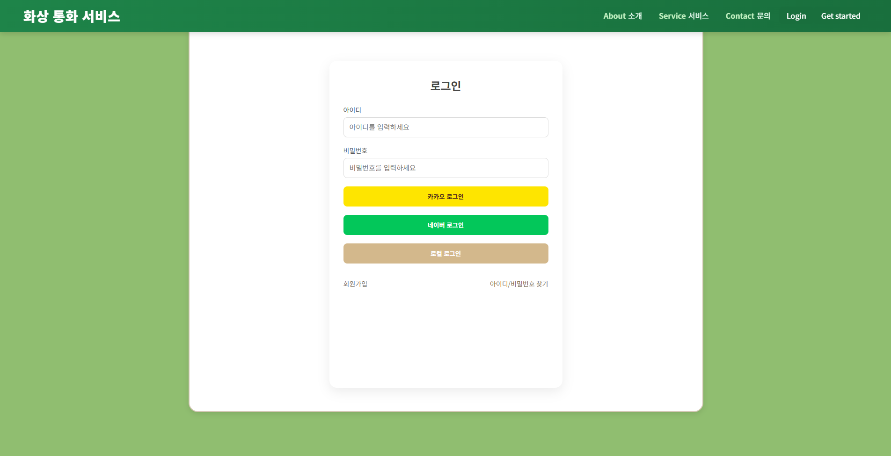
8. 전체 디자인 설명
1. | 해당 기능은 로그인으로 사용자가 화상 채팅 기능을 이용하기 위해서 꼭 실시 해야 하는 기능이다. 로그인을 하지 않으면 문의 게시판 등록 및 상세정보 확인이 불가능 하며, 회원가입을 진행하여 해당기능을 사용할 수 있도록 한다.
2. | 사용자가 로그인을 진행하기 위한 아이디와 비밀번호 입력을 위한 창이며, 비밀번호 같은 경우 노출이 되지 않도록 해당 기능을 개발한다.
3. | 해당 기능은 카카오 로그인 기능으로 해당 버튼 을 클릭하면 카카오 로그인 페이지로 이동하며 카카오와의 로그인 API연동을 통해 로그인이 성공 할 시 화상 채팅 기능을 이용할 수 있도록 개발한다.
4 | 해당 기능은 네이버 로그인 기능으로 해당 버튼 을 클릭하면 네이버 로그인 페이지로 이동하며 네이버와의 로그인 API연동을 통해 로그인이 성공 할 시 화상 채팅 기능을 이용할 수 있도록 개발한다.
5 | 해당 기능은 로컬 로그인 기능으로 해당 버튼 을 클릭하면 로컬 내 DB와 통신하여 해당 회원 이 존재할 시 로그인 을 성공 시켜 화상 채팅 기능을 이용할 수 있도록 개발한다.
6 | 해당 기능은 회원 가입과 아이디/ 비밀번호 찾기 기능으로 해당 버튼을 클릭하면 각각 회원가입 페이지, 아이디/비밀번호 찾기 페이지로 이동하여 사이트를 이용하는 사용자가 등록하거나 이용할 수 있도록 도와주는 기능을 제작한다.
1
2
3
4
5
6

Slide 14
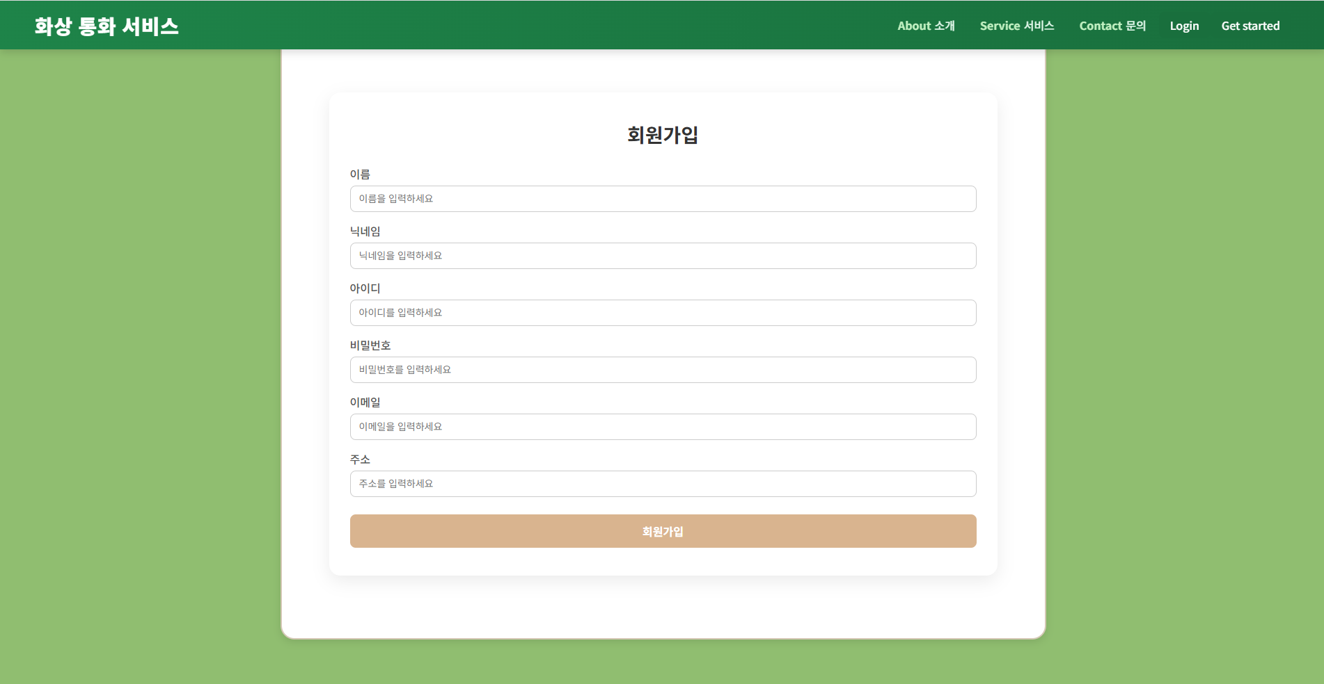
8. 전체 디자인 설명
1. | 해당 기능은 회원가입 기능이며, 화상 및 채팅 기능 , 문의 게시판 기능을 사용하고 싶은 사용자는 회원 가입을 꼭 해야만 한다. 해당 회원가입은 각각의 필요한 정보를 꼭 입력해야 되도록 개발한다.
2. | 해당 기능은 등록할 이름과 닉네임을 입력하는 창으로 이름은 실제 사용자의 이름, 닉네임은 해당 사이트 에서 사용할 가명이다.
3. | 해당 기능은 아이디와 비밀번호를 입력하는 창으로 로그인할 때 입력할 아이디와 비밀번호를 삽입한다. 비밀번호 같은 경우 특수문자,대문자, 소문자, 숫자 를 필수로 입력해야 하며 미 입력 시 회원가입 X
4 | 이메일은 사용자의 실 이메일을 입력해야 한다. 추후 버전 업그레이드 시 실 이메일인지 인증 하도록 기능 업데이트를 하도록 한다.
5 | - 해당 기능은 주소를 입력하는 창으로 사용자가 특정 지명을 입력할 시 드롭다운 형식으로 관련 주소가 뜨도록 API를 이용하여 제작하도록 한다. 추후 기능 업그레이드 시 세부 주소도 입력할 수 있도록 제작한다 (구매 기능 추가 시)
6 | 해당 기능은 회원 가입 버튼으로 모든 회원가입 창에 올바른 정보를 입력한 후 버튼을 클릭한다면 회원 가입이 올바르게 등록이 된다. - 백엔드에서 모든 정보가 올바르게 입력됬는지 확인 하도록 한다.
1
2
3
4
5
6

Slide 15
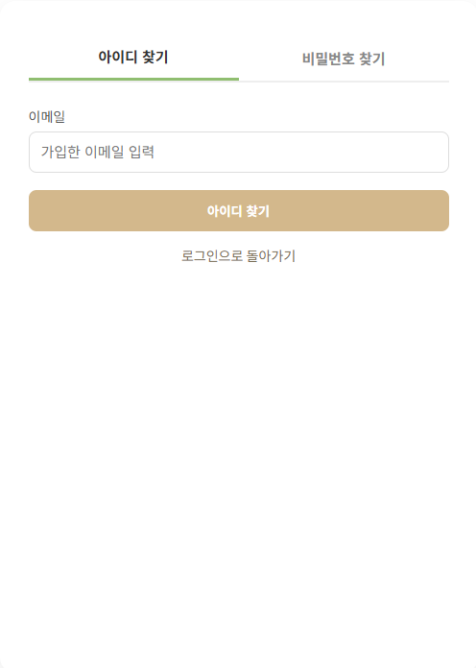
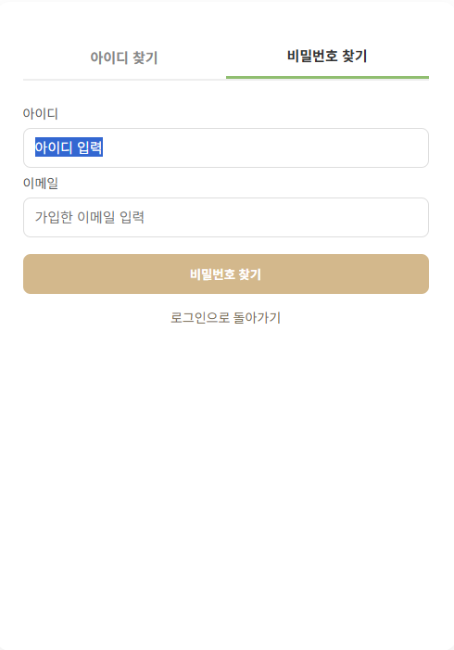
8. 전체 디자인 설명
1
1. | 해당 기능은 아이디 & 비밀번호 찾기 기능이며, 회원가입한 회원이 로그인을 할 때 해당 키를 잃어 버렸을 때 사용하는 기능이다.
2. | 아이디 찾기 에서는 사용자가 가입한 이메일을 입력하면, 해당 이메일을 DB에서 조회해 아이디를 찾아내는 기능이다.
3. | 가입한 이메일이 올바르면 DB에서 조회해 관련된 ID를 찾아내는 기능이다.
4 | 해당 기능을 이용하다 로그인으로 돌아가고 싶거나 다시 로그인을 시도 할 때 로그인 창으로 돌아갈 수 있도록 하는 기능이다.
5 | 해당 기능은 가입한 아이디와 비밀번호를 입력하여 해당 기록을 이용해 비밀번호를 찾아내는 기능이다. 꼭 가입한 아이디와 이메일이 일치해야 해당 정보를 이용하여 정보를 찾을 수 있게 만들어야 한다.
6 | 올바른 정보를 입력하고 비밀번호 찾기 버튼을 클릭하면 해당 정보를 DB에서 조회한 후 해당 사용자 이메일로 정보를 전송한다. 비밀번호는 초기화된 임의의 비밀번호를 전송하며 로그인 성공 시 비밀번호를 변경하라고 안내한다.
2
5
3
4
6

Slide 16
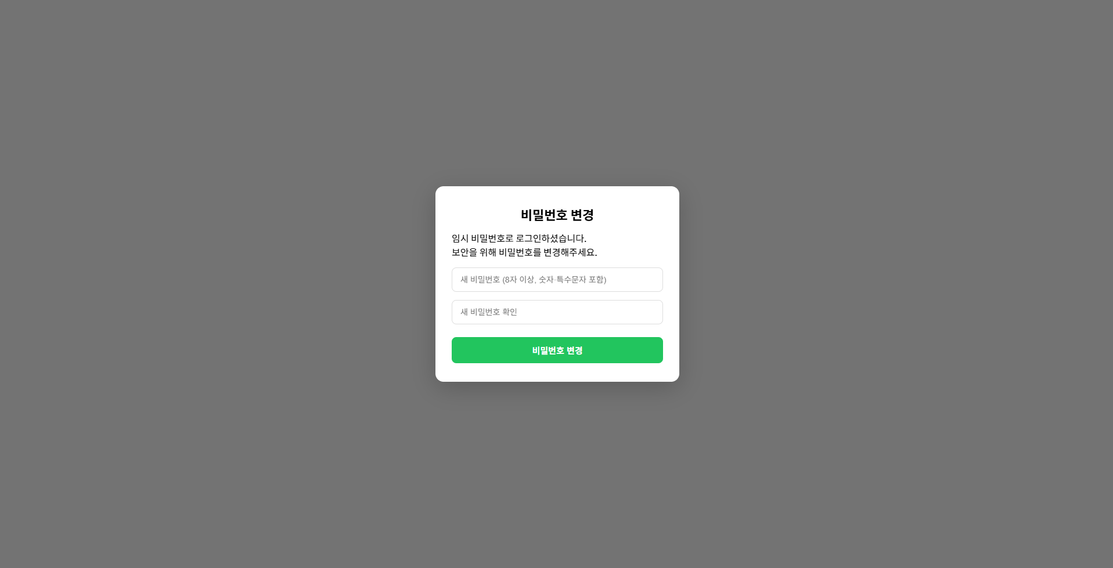
8. 전체 디자인 설명
1. | 해당 기능은 비밀번호가 변경되고 최초 로그인 했을 때 비밀 번호를 바꾸라는 강제 기능이다. 사용자는 비밀번호를 찾은 후에 임시 비밀번호를 무조건 변경해야 한다.
2. | 새 비밀번호는 사이트 비밀번호 정책을 따른다. 비밀번호는 8자 이상 숫자 특수문자를 포함해야 한다.
3. | 새 비밀번호를 올바르게 입력해야 해당 비밀번호로 변경이 올바르게 된다.
4 | 비밀번호를 올바르게 입력하고 해당 버튼을 클릭하면 비밀번호가 정상적으로 변경되고, 로그인 창으로 이동을 한다.
- | -
- | -
1
2
3
4

Slide 17
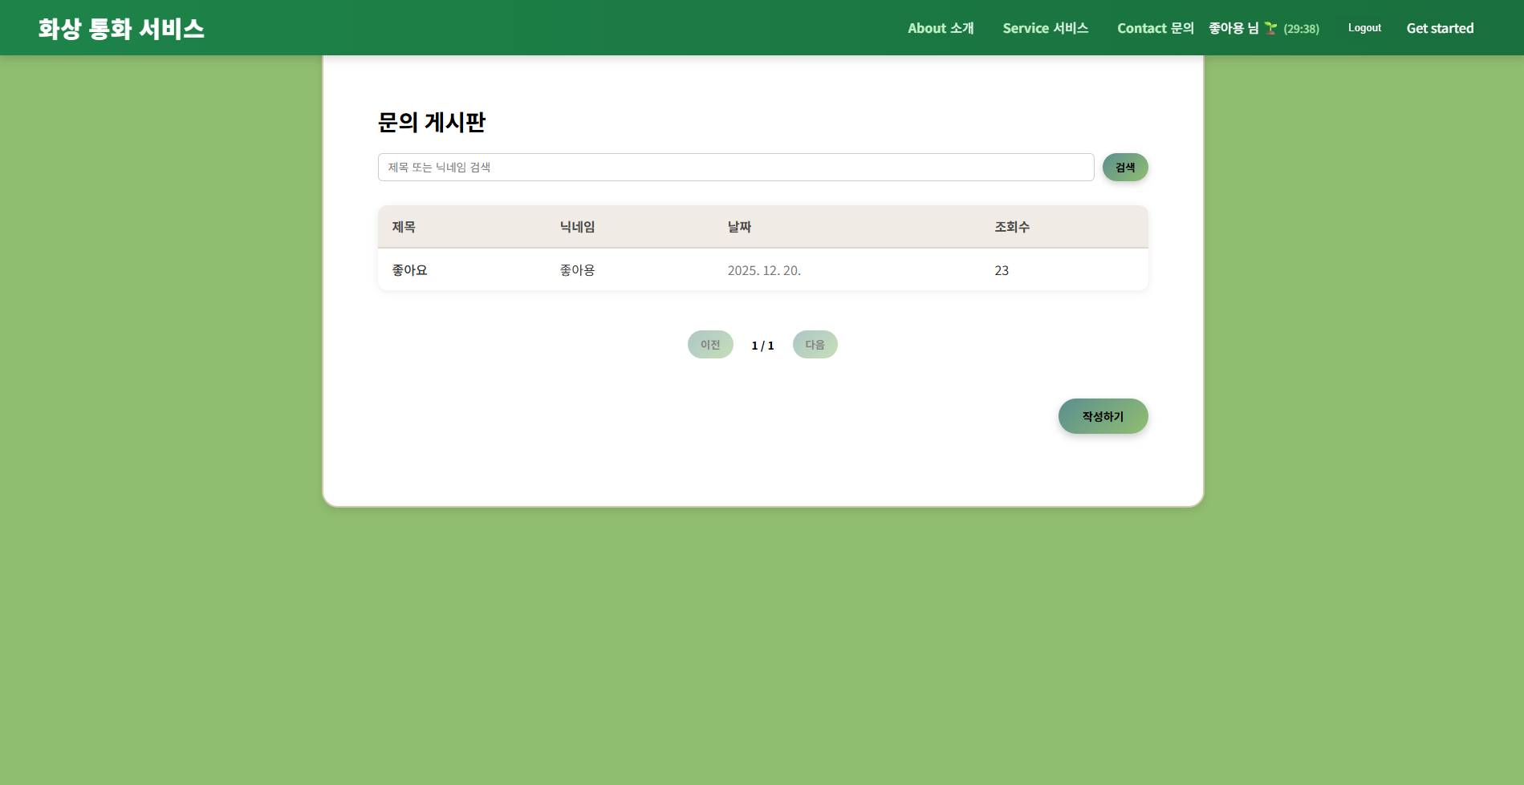
8. 전체 디자인 설명
1. | 해당 기능은 문의 게시판이다. 사용자가 궁금한 내용이나 업데이트 되었으면 하는 부분, 버그 등을 물어보거나 신고할 수 있는 게시판 이다.
2. | 제목 또는 닉네임을 입력하면 해당하는 글자를 포함하는 게시물을 찾을 수 있는 검색기능이다. 도출된 게시물의 제목을 클릭하면 상세 내용을 볼 수 있다.
3. | 게시물을 넘겨서 볼 수 있는 번호와 버튼이다. 1페이지당 총 10개의 등록 된 게시물이 도출되며, 이전과 다음 버튼을 눌러 1페이지씩 해당 게시물을 살펴볼 수 있다.
4. | 해당 작성하기 버튼을 클릭하면 해당 문의 게시판에 게시물을 작성 할 수 있다. - 해당 기능을 이용하기 위해선 로그인이 필수이다.
- | -
- | -
1
2
3
4

Slide 18
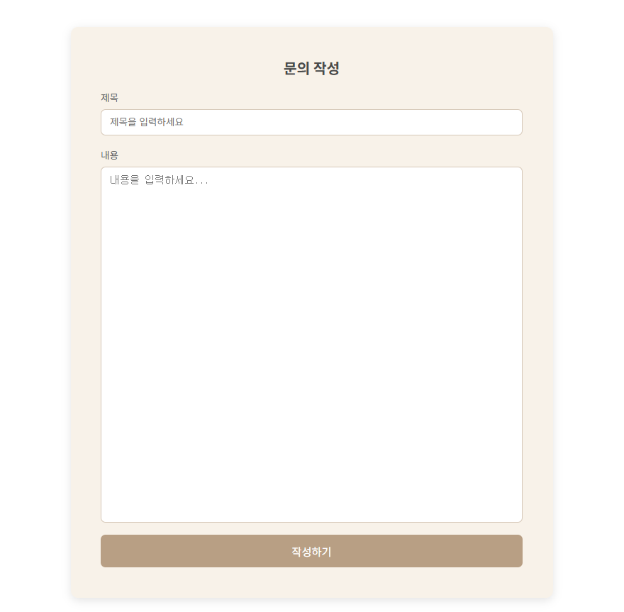
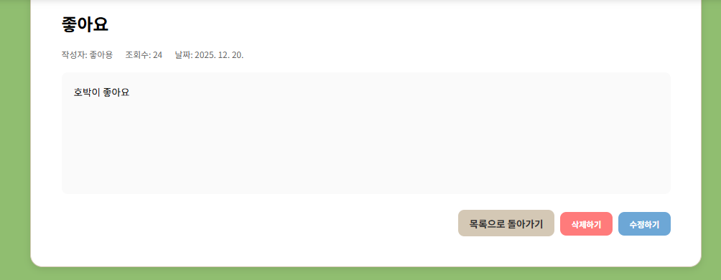
8. 전체 디자인 설명
1. | 해당 기능은 문의 게시판 작성이다. 사용자가 문의하고 싶은 내용을 작성하면 된다. Header와 Footer 부분은 항상 동일
2. | 해당 하는 부분에는 제목과 질문을 입력한다.
3. | 작성하기 버튼을 클릭하면, 로그인한 사용자의 명의로 게시물이 등록되게 된다. - (베이직 느낌으로 깔끔하게 만들면 된다.)
4. | 해당 기능은 문의 게시판 상세 기능이다. 해당 게시물을 등록한 작성자와 조회수를 표시한다. 작성 날짜가 보이도록 표시한다. 해당 게시물의 상세 내용이 보이도록 표시한다.
5. | 해당 기능을 클릭하면 문의 게시판의 목록 페이지로 돌아가도록 한다. 각각의 모든 게시물은 목록으로 돌아가기 기능이 있어야 한다.
6. | 해당 게시물을 작성한 사용자는 자기가 작성한 게시물을 삭제하거나 수정할 수 있다. 삭제하기 버튼을 클릭하면 해당 게시물이 삭제된다. 수정하기 버튼을 클릭하면, 해당 게시물을 수정할 수 있다.
1
2
4
6
5
3

Slide 19
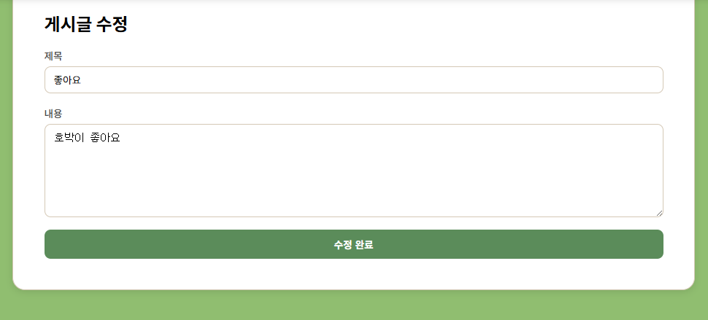
8. 전체 디자인 설명
1. | 해당 기능은 게시글을 수정하는 기능이다. 로그인한 사용자만 사용할 수 있으며, 게시물을 작성한 사용자만 게시물을 수정 할 수 있다.
2. | 수정하고자 하는 문의 게시판의 제목을 입력하면 된다. (제목과 내용 UI 은 깔끔한 디자인을 유지한다.)
3. | 수정하고자 하는 문의 게시판의 내용을 입력하면 된다. (제목과 내용 UI 은 깔끔한 디자인을 유지한다.)
4. | 해당버튼을 클릭하면, 수정이 완료가 되어 DB에 저장이 된다. (제목과 내용은 수정한 사용자의 계정으로 저장된다.)
- | -
- | -
1
2
3
4

Slide 20
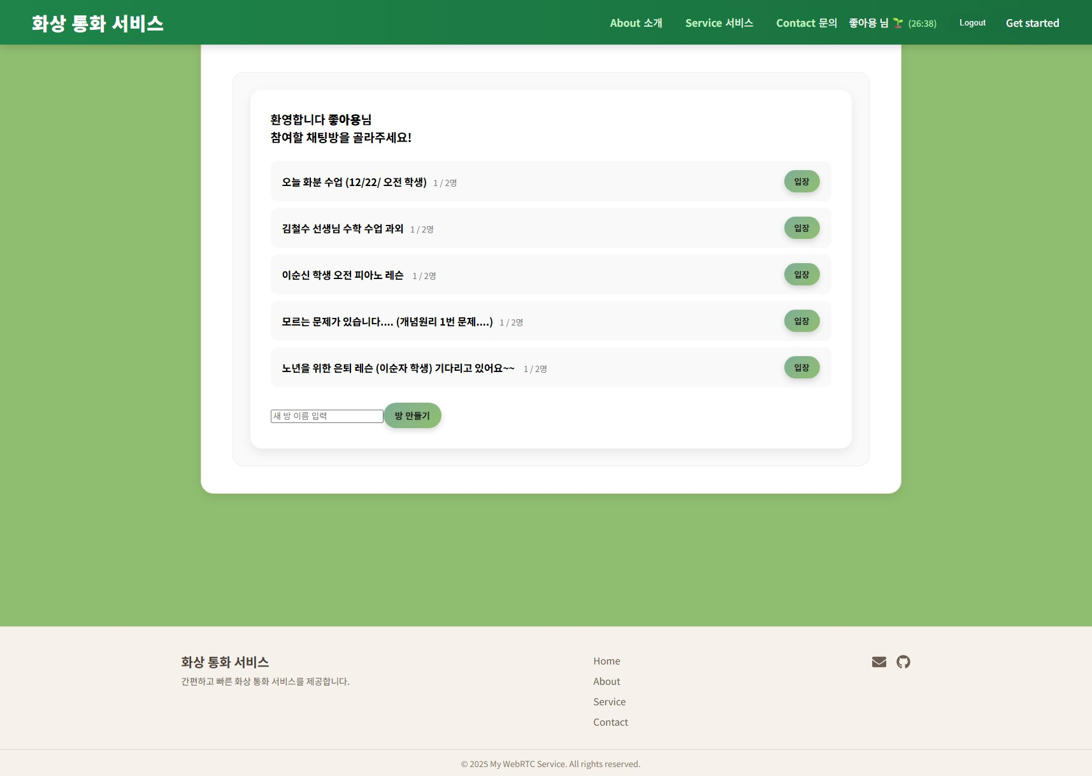
8. 전체 디자인 설명
1. | 해당 기능은 화상 통화 서비스 기능이다. 해당 페이지에서 방을 생성하여 특정한 사용자와 1:1 채팅을 할 수 있다. 처음 방을 만든 사람이 방장이 되며 후에 들어온 사람이 게스트가 된다.
2. | 해당 사용자에게 참여할 화상채팅방을 선택하라는 안내문을 작성한다.
3. | 방장이 방을 만들면 방을 생성하고, 해당 목록이 리스트 형태로 보이게 된다. 해당 입장 버튼을 클릭하면 해당 방에 접속할 수 있다. - 3인 이상 사람이 접속하려고 한다면 차단이 된다.
4. | 해당 부분에 방 이름을 입력하고 방 만들기 버튼을 클릭한다면 새로운 방이 생성되며, 동시에 화상 통화 서비스 페이지 입장이 된다.
- | -
- | -
1
2
3
4

Slide 21
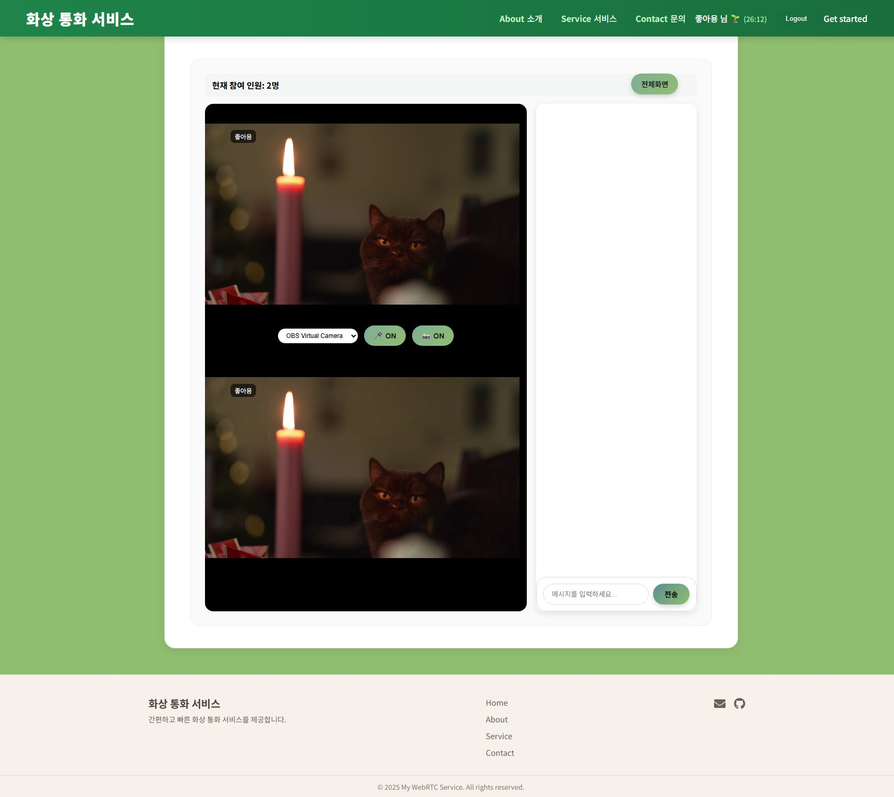
8. 전체 디자인 설명
1. | 해당 기능은 화상 통화 서비스의 메인 기능이다. 1:1 통신을 하며, 해당 사용자는 보여질 메인 카메라 를 선택할 수 있으며, 마이크, 카메라를 On/OFF 할 수 있다. - 또한 동시에 상대방과 웹 채팅을 할 수 있다.
2. | 해당 기능은 현재 화상 회의에 참여한 인원이 몇 명인지 나타내는 기능이다. (1:1 통신이므로 총 2명까지 통신할 수 있으며, 추후 어플리케이션으로 업데이트시 1:N 통신까지 지원한다.)
3. | 해당 버튼을 누르면 전체화면으로 확장되며, 화상과 채팅 기능 부분이 해당 디바이스 기기에 최적화 된다. (현재는 태블릿 PC 까지 전체화면 기능을 권장하고 모바일은 추후 대규모 업데이트때 지원하도록 한다. )
4. | 해당 화상 화면의 위쪽은 내 화면이 나오게 되며 아래쪽 화면은 상대방의 화상 화면이 재생 된다. - 서로 통신 중인 사용자의 닉네임이 화면에 도출된다.
5. | 각각 왼쪽부터 카메라 선택 기능 , 마이크 ON/OFF 카메라 화면 ON/OFF 기능을 제공한다. 초록색일때 ON이며, 빨간색일땐 OFF이다. 내 쪽의 기능만 조작할 수 있다.
6. | 해당 기능은 웹 채팅 기능이며, 나 포함 상대방과 일대일 채팅을 할 수 있는 기능이다. 해당 방에 참여한 사용자들만, 채팅을 할 수 있다. 화상 채팅을 종료하고 싶다면, 로그아웃을 하거나 F5 버튼을 눌러 채팅종료를 할 수 있다.
1
2
3
4
5
6

Slide 22
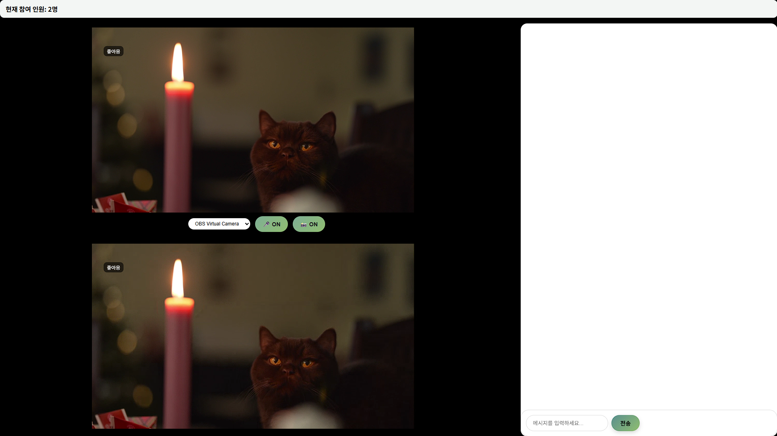
8. 전체 디자인 설명
1. | 전체 화면 버튼을 클릭하면, 해당 화상채팅과 조작 버튼, 기능들이 해당 디바이스 화면에 최적화 되어, 전체화면이 되며, ESC를 누르면 다시 원래 화면으로 되돌아 갈 수 있다.
- | -
- | -
- | -
- | -
- | -
1

